Slide 1
Cómo Crear una Cultura de Servicio al Cliente
Preparado por Guillermo hasbun
derechos reservados.

Slide 2
Entendiendo el Servicio
.
Servicio es toda actividad enfocada a satisfacer las necesidades y deseos de otros.

Slide 3
Jesús y el Servicio
“…sino que el que quiera hacerse grande entre vosotros será vuestro servidor, y el que de vosotros quiera ser el primero, será siervo de todos.”
Marcos 10:43-44

Slide 4
El mayor ejemplo
“Porque el Hijo del Hombre no vino para ser servido, sino para servir, y para dar su vida en rescate por muchos.”
Marcos 10:45

Slide 5
¿Cómo evaluamos el servicio?
.
A través de la forma en que se lleva a cabo esa actividad.

Slide 6
El Buen Servicio
¿Cuándo consideramos que hemos recibido un buen servicio?

Slide 7
Cuando el servicio recibido ha cumplido con nuestras expectativas.

Slide 8
Una pregunta de reflexión
¿Qué buscan nuestros clientes cuando nos visitan?
¿Qué es lo que esperan de nosotros?

Slide 9
El cumplimiento de las
EXPECTATIVAS determina el
nivel de SATISFACCIÓN

Slide 10
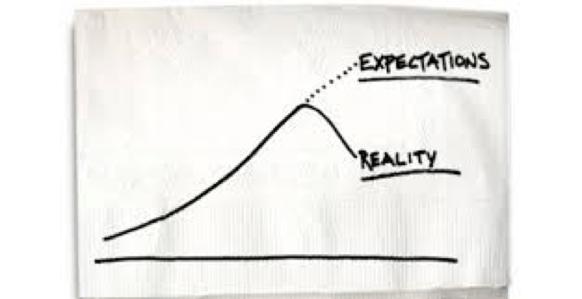
CUANDO LA REALIDAD NO ALCANZA A LAS EXPECTATIVAS
FRUSTRACIÓN
INSATISFACCIÓN

Slide 11
¿Cómo está la balanza en su empresa?
CLIENTES
E
R
EXPECTATIVA
REALIDAD

Slide 12
Niveles de Servicio vs las Expectativas
Excelente
Supera en gran manera
Muy Bueno
Supera un poco
Bueno
Las cumple
Regular
Por debajo
Deficiente
Muy por debajo

Slide 13
¿Qué forma las expectativas de los clientes?
Publicidad
Nuestra
Competencia
Experiencias propias
Nuestra
Competencia
Promesas de vendedores
Comentarios de terceros

Slide 14
Jesús y las expectativas
“Oísteis que fue dicho: Amarás a tu prójimo, y aborrecerás a tu enemigo. Pero yo os digo: Amad a vuestros enemigos, bendecid a los que os maldicen, haced bien a los que os aborrecen, y orad por los que os ultrajan y os persiguen;”
Mateo 5:43-44

Slide 15
Factor Crítico
Descubrir las expectativas de los clientes en toda su experiencia de visita.
Acceso a su producto o servicio
Tiempo de espera
Contacto con el personal.
Forma de comunicación
Manejo de dudas
Proceso de Facturación
Despacho y Servicio Post Venta

Slide 16
Frases para Recordar
“En muchos sectores, el servicio al cliente, es la ventaja que determina la competitividad de un negocio. El servicio es el nuevo parámetro que utilizan los clientes para juzgar a una empresa.”
William Band, Coopers Lybrand Consulting Group, Toronto.

Slide 17
Estudios Acerca del Servicio
“Las compras realizadas por los clientes leales, quienes recurren una y otra vez a una organización porque están satisfechos con los servicios recibidos, representan 65% del volumen promedio de una empresa”.
Estudio Realizado por la American Management Association, AMA.

Slide 18
Datos a Considerar
“El 53% de los clientes estadounidenses cambió de proveedor o marca debido al mal servicio recibido”.
estudio publicado por Accenture en el 2015, realizado en 11 sectores de la industria (publicado en Puromarketing.com.)

Slide 19
Datos a Considerar
“El mal servicio se comunica un promedio de 11 veces mientras que el buen servicio solamente 5 veces.”

Slide 20
Datos a considerar
“Solamente un 4% de los clientes disgustados se quejan cuando reciben un servicio o producto de mala calidad.”
Performance Research Associates

Slide 21
Cuáles son los beneficios del buen servicio
.

Slide 22
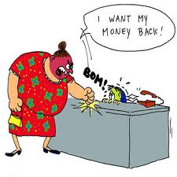
Beneficios del buen servicio
Previene la insatisfacción y las quejas.
Reduce los costos de corrección de problemas.
Ahorra en el área de publicidad y ventas.
Disminuye la deserción de los clientes.
Permite sostener las utilidades.
Permite hacer crecer los negocios.
Mejora el clima laboral
Aumenta la productividad

Slide 23
A su tiempo cosechará
“No nos cansemos, pues, de hacer bien; porque a su tiempo segaremos, si no desmayamos. Así que, según tengamos oportunidad, hagamos bien a todos, y mayormente a los de la familia de la fe.”
Gálatas 6:8-9

Slide 24
¿COMO PUEDO ASEGURAR UNA CULTURA DE SERVICIO?
.

Slide 25
1. Establecer los valores de la empresa
Temor a Dios
Honestidad
Confianza
Cortesía
Empatía
Respeto
Servicio a la Comunidad
Relación Ganar-Ganar.
Notes:
Estos valores deben estar reflejados en la definición de la Misión de la empresa.

Slide 26
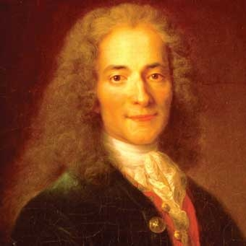
Francois Voltaire
“Los que creen que el dinero lo hace todo, suelen hacer cualquier cosa por dinero.”

Slide 27
Fundamento de los Valores
“Por lo demás, hermanos, todo lo que es verdadero, todo lo honesto, todo lo justo, todo lo puro, todo lo amable, todo lo que es de buen nombre; si hay virtud alguna, si algo digno de alabanza, en esto pensad.”
Filipenses 4:8

Slide 28
Filosofía de Land´s End
En LAND´S END, nuestra garantía es tan parecida a estrechar la mano como son claras las palabras: GARANTIZADO. PUNTO.
.

Slide 29
Garantía de Land´s End
“Si no queda satisfecho con cualquier producto que compre en nuestras tiendas, en cualquier momento, devuélvalo y le reembolsaremos su dinero.”

Slide 30
Los valores reflejados en la misión
NOVACARE
“Somos una compañía del cuidado de la salud. Estamos comprometidos a marcar una diferencia mejorando el futuro de todos los pacientes.

Slide 31
2. Establecer Políticas y Procedimientos
Recepción
Facturación
Despacho
Garantías
Devoluciones
Cambios
Anulaciones
Entregas a domicilio
Manejo de quejas
Notes:
Servicio incluye recepción de llamadas

Slide 32
Las reglas en función del cliente
Las reglas no deben complicarle al cliente su relación con la empresa, sino facilitársela.

Slide 34
Cosas que complican el servicio
Los pines de seguridad.
Los registros al entrar.
Falta de vuelto
Falta de Cajeros.
Cajeros en entrenamiento.
Gradas eléctricas desconectadas.
Llamadas telefónicas No atendidas.

Slide 35
Dios las estableció a su pueblo
“Está tú por el pueblo delante de Dios, y somete tú los asuntos a Dios. Y enseña a ellos las ordenanzas y las leyes, y muéstrales el camino por donde deben andar, y lo que han de hacer.”
Éxodo 18:19-20

Slide 36
3. Facultar (Empowerment)
Tres tipos de niveles:
Rojo
Amarillo
Verde

Slide 37
Jesús facultó a sus discípulos
“A éstos les dio el nombre de apóstoles, y les dio autoridad para expulsar a los demonios.”
Marcos 3:13

Slide 38
4. Predicar con el ejemplo
Romanos 2:21 “ Tú, pues, que enseñas a otro, ¿no te enseñas a ti mismo? Tú que predicas que no se ha de hurtar, ¿hurtas?”

Slide 40
La Ley de la Imitación
“Los valores de una sociedad se establecen, consolidan y extienden a través del proceso que él llamó “imitación”, en virtud del cual los individuos “copian” las conductas de los líderes del grupo y las convierten en hábitos.
Jean-Gabriel De Tarde, (1843-1904) en su libro “Las leyes de la imitación”, publicado en 1890,
Notes:
Jean-Gabriel De Tarde, conocido como Gabriel Tarde (Sarlat-la-Canéda, Dordoña, 12 de marzo de 1843 - París, 13 de mayo de 1904), fue un sociólogo, criminólogo y psicólogo social francés.
Concebía a la sociología como basada en pequeñas interacciones psicológicas entre individuos (a la manera de la química), donde las fuerzas fundamentales serían la imitación y la innovación.

Slide 41
“Ellas se extienden y con el tiempo se constituyen en comportamientos distintivos de un grupo humano. De modo que la dinamia social descansa, en buena parte, sobre la imitación.”
Jean-Gabriel De Tarde, (1843-1904), sociólogo, criminólogo y psicólogo social francés.

Slide 42
Todo comienza con el liderazgo
“Preocupémonos los unos por los otros, a fin de estimularnos al amor y a las buenas obras”.
Hebreos 10:24

Slide 43
¿Qué trato reciben sus empleados?

Slide 44
5. Contratar el personal adecuado
Defina las funciones del puesto
Defina el perfil requerido para el puesto
Prefiera actitud sobre aptitud.
No se olvide de los valores.
Utilice la prueba DISC.

Slide 45
PRUEBA DISC

Slide 46
Jesús seleccionó a su equipo cercano
“Después Jesús subió a un cerro, y llamó a los que le pareció bien. Una vez reunidos, eligió de entre ellos a doce, para que lo acompañaran y para mandarlos a anunciar el mensaje.”
Marcos 3:13-14

Slide 47
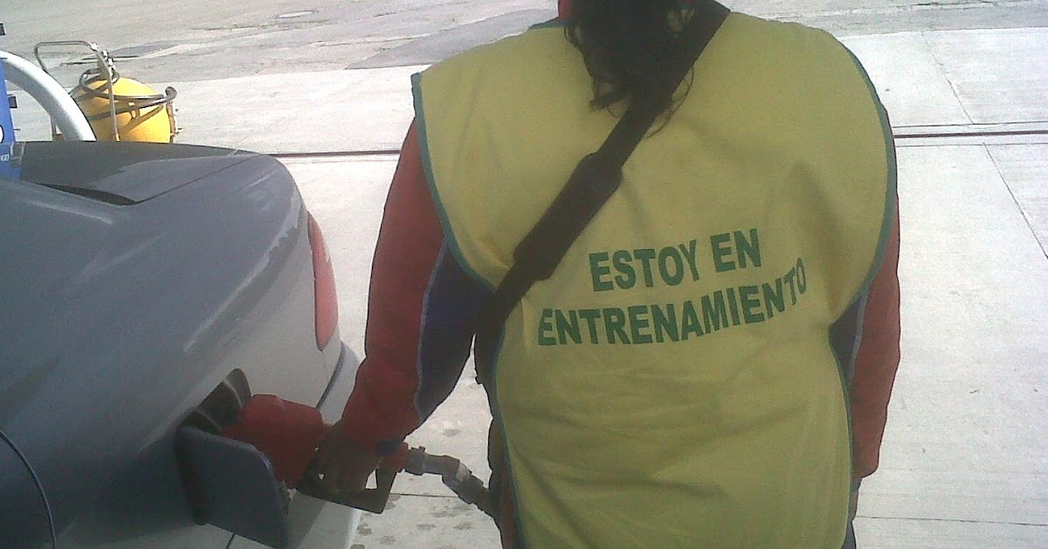
6. Capacitación continua
Claridad en las funciones (inducción)
Desarrolla competencias
Ahorra tiempo al cliente
Motiva al personal
Incluir al personal de Seguridad.

Slide 48
Desarrollo de Competencias
20%
80%
Notes:
La aptitud es la capacidad innata de las personas, que se manifiesta desde la niñez, para desarrollar adecuadamente una actividad o tarea determinada. La habilidad es el desarrollo de dicha aptitud, adquirida por el aprendizaje.

Slide 49
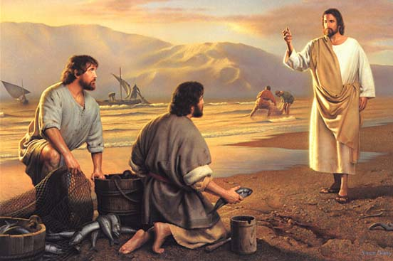
Jesús enseñó a sus discípulos
“Y les dijo: Venid en pos de mí, y os haré pescadores de hombres.”
Mateo 4:19

Slide 50
7. Crear un sistema de comunicación interna
Reuniones permanentes y programadas.
Escuchar las sugerencias del personal.
Reforzar la cultura organizacional.
Política de puertas abiertas.
Notes:
Mantiene la motivación.
Testimonios de otros empleados.
Fomenta el sentido de pertenencia.

Slide 51
Dios lo instruyó a su pueblo
“Y estas palabras que yo te mando hoy, estarán sobre tu corazón; y las repetirás a tus hijos, y hablarás de ellas estando en tu casa, y andando por el camino, y al acostarte, y cuando te levantes… y las escribirás en los postes de tu casa, y en tus puertas.”
Deuteronomio 6:6-9

Slide 52
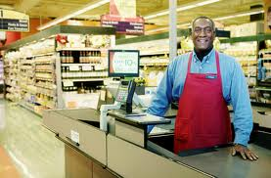
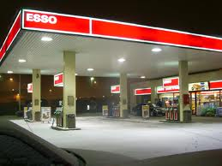
8. Provea de los recursos
Asegurar suficientes recursos humanos y técnicos que tengan que ver con la rapidez del servicio, limpieza de las instalaciones, y presentación del personal.

Slide 53
El recurso del cristiano
“pero recibiréis poder, cuando haya venido sobre vosotros el Espíritu Santo, y me seréis testigos en Jerusalén, en toda Judea, en Samaria, y hasta lo último de la tierra.”
Hechos 1:8

Slide 54
9. Seleccione con cuidado su eslogan
Representa su promesa y genera expectativas
Super repuestos: “Donde compran los expertos”.
Freund: “Todo tiene solución”
Vidrí : “Donde sí hay de todo”
Burguer King: “A tu manera”
Wal-Mart: “Ahorras dinero. Vives mejor.”

Slide 55
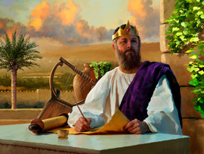
Lo dijo el Rey Salomón
“Mejor es que no prometas, y no que prometas y no cumplas.”
Eclesiastés 5:5

Slide 56
10. Facilitar el contacto con la empresa
Evitar contestadoras automáticas
Utilice las redes sociales principales:
Correo electrónico
Facebook
Página Web
Conteste inmediatamente (puede ser un autoresponder)

Slide 57
La influencia de las redes sociales

Slide 58
La importancia de las redes sociales
Las redes sociales no constituyen una herramienta de venta, sino un canal que permite el acercamiento a su público objetivo, y establecer con él un contacto directo.

Slide 59
Datos a considerar
“En época de festividades como navidad o San Valentín, el 67% de los consumidores buscan en Internet antes de comprar.”
Estudio realizado por Deloitte y publicado en Bluecaribu.com

Slide 60
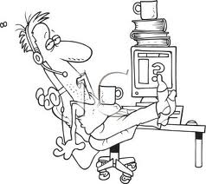
11. Verificar el cumplimiento
Implementar un programa de auditoría interna.
Premiar el buen desempeño.
Aplicar acciones correctivas.
.

Slide 61
Las obras respaldan las palabras
“Pero sed hacedores de la palabra, y no tan solamente oidores, engañándoos a vosotros mismos.”
Santiago 1:22-24

Slide 63
12. Exceder las expectativas
Conozca lo que el cliente espera de su producto, o servicio y supere el cumplimiento de esas expectativas a un nivel que sea memorable.

Slide 65
Dios también ha decidido superar las expectativas del hombre
.

Slide 66
En cuanto a su sabiduría
!!Oh profundidad de las riquezas de la sabiduría y de la ciencia de Dios! !!Cuán insondables son sus juicios, e inescrutables sus caminos!
Romanos 11:33

Slide 67
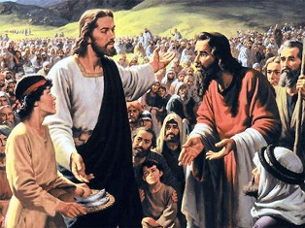
En cuanto a su bondad
“Cuando anochecía, se acercaron a él sus discípulos, diciendo: El lugar es desierto, y la hora ya pasada; despide a la multitud, para que vayan por las aldeas y compren de comer.”
Mateo 14:15
Notes:
“Y comieron todos, y se saciaron; y recogieron lo que sobró de los pedazos, doce cestas llenas. Y los que comieron fueron como cinco mil hombres, sin contar las mujeres y los niños.”
Mateo 14:15,20-21

Slide 68
“Y comieron todos, y se saciaron; y recogieron lo que sobró de los pedazos, doce cestas llenas. Y los que comieron fueron como cinco mil hombres, sin contar las mujeres y los niños.”
Mateo 14:20-21

Slide 69
En cuanto al trato con el prójimo
“La mujer samaritana le dijo: ¿Cómo tú, siendo judío, me pides a mí de beber, que soy mujer samaritana? Porque judíos y samaritanos no se tratan entre sí.”
Juan 4:9
Notes:
Para Jesús no hay distinción de ninguna clase. El ha venido ha salvar al hombre de la condena del pecado.

Slide 70
En cuanto a su perdón
“Y levantándose, vino a su padre. Y cuando aún estaba lejos, lo vio su padre, y fue movido a misericordia, y corrió, y se echó sobre su cuello, y le besó.”
Lucas 15:20

Slide 71
“Pero el padre dijo a sus siervos: Sacad el mejor vestido, y vestidle; y poned un anillo en su mano, y calzado en sus pies. Y traed el becerro gordo y matadlo, y comamos y hagamos fiesta; porque este mi hijo muerto era, y ha revivido; se había perdido, y es hallado. Y comenzaron a regocijarse.”
Lucas 15:22-24

Slide 72
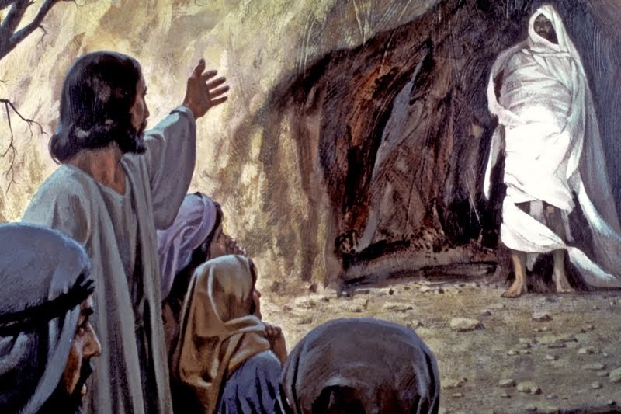
En cuanto a su poder
“María, cuando llegó a donde estaba Jesús, al verle, se postró a sus pies, diciéndole: Señor, si hubieses estado aquí, no habría muerto mi hermano.”
Juan 11:32

Slide 73
En cuanto a su obra
“Y a vosotros, estando muertos en pecados y en la incircuncisión de vuestra carne, os dio vida juntamente con él, perdonándoos todos los pecados, anulando el acta de los decretos que había contra nosotros, que nos era contraria, quitándola de en medio y clavándola en la cruz,”
Colosenses 2:13-14

Slide 74
En cuanto a su amor
“Pero Dios, que es rico en misericordia, por su gran amor con que nos amó, aun estando nosotros muertos en pecados, nos dio vida juntamente con Cristo (por gracia sois salvos), y juntamente con él nos resucitó, y asimismo nos hizo sentar en los lugares celestiales con Cristo Jesús,”
Efesios 2:4-6

Slide 75
En cuanto a su misericordia
“No ha hecho con nosotros conforme a nuestras iniquidades, ni nos ha pagado conforme a nuestros pecados. Porque como la altura de los cielos sobre la tierra, engrandeció su misericordia sobre los que le temen.”
Salmos 103:10-11

Slide 76
Por el poder de su Espíritu
“Porque la ley del Espíritu de vida en Cristo Jesús me ha librado de la ley del pecado y de la muerte”.
Romanos 8:2

Slide 77
Para darnos vida eterna
“Mas ahora que habéis sido libertados del pecado y hechos siervos de Dios, tenéis por vuestro fruto la santificación, y como fin, la vida eterna”.
Romanos 6:22

